Slide 1
2팀 (Software)
업무현황
2020. 10. 15

Slide 2
W43 – SW 주간 업무
 | W42 | W43
최상림 | DTNE : 진행 사항 없음 DHCC : UI 프로그램 Proto Typing SAX1 : SPI 통신 동작 확인 완료 w 조수형 | DHCC : Issue F/U & UI 프로그램 작업 C4PI : 기 구현 S/W 분석 진행
정연조 | Platform : SRAM 영역 정상 동작 검증 완료 | DTNE : RTEMS Based Device Driver Bring up (Memory Control Unit 부터 시작 예정)
신정한 | DHCC : Labview Source Code 수정 신규 B/D 에서 동작 할 수 있도록 수정 DTNE : EGSE S/W Mega Traffic 수신 시 Hang 현상 발생하여 원인 분석 완료 Release 25PE : AIT 프로그램 동작 흐름도 작성 중 | COSMOS 분석 DHCC : LabView Source 수정
이우림 | - CAS500 리허설 업무 지원 | COSMOS 분석 세미나 진행

Slide 3
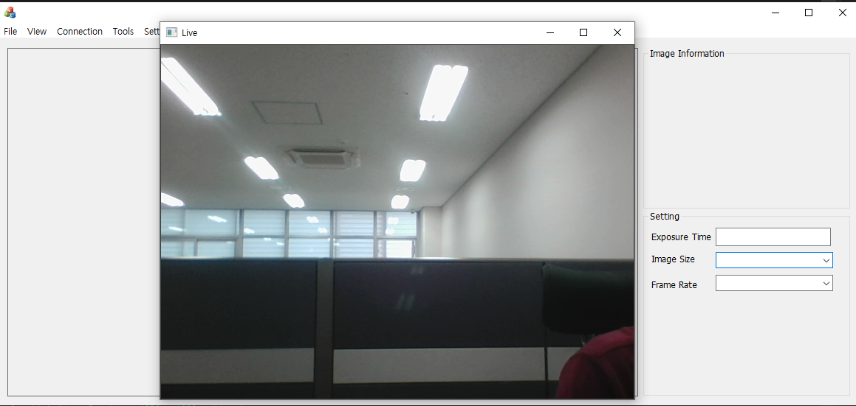
DHCC 영상 처리 프로그램
openCV를 이용하여 영상처리를 할 수 있도록 진행
  현재 동영상 Capture 부분까지 구현 완료. Histogram 구현 중
RAW 데이터 변환, 저장 및 설정 변경 부분 차주 구현 예정
TCP Socket 차주 구현 예정

Slide 4
Action Item

